Slide 1
«Крылатые Качели»

Slide 2
Для детского фильма замечательного режиссера Константина Бромберга «Приключения Электроника» была написана песня автора Юрия Энтина и композитора Евгения Крылатова «Крылатые качели». Исполнителем песни была Елена Шуенкова. Первоначально песня называлась «Качели». Слова «крылатые» в названии не было. Когда стали сочинять музыку, не хватило слов в припеве. Ю.Энтину пришлось дописывать. В результате и появилось «Крылатые качели летят, летят, летят». И именно эта строчка оказалась такой шлягерной и популярной.
Режиссеру фильма не понравилась песня, услышав ее, он был очень огорчен. Но после выхода фильма на экраны в 1980 году, он признал, что был неправ. Песня «Крылатые качели» стала очень популярной, ее поют и сейчас, время над ней не властно.
«Крылатые качели» – философская, ностальгическая песня о детстве. Песня отличается легкостью и проникновенностью звучания. Она создает светлое и легкое настроение. Композитор умело использовал сочетание радостного и грустного в характере сочинения. Темп песни не быстрый, размер⁴, написана в куплетной форме. Запев звучит в тональности d-moll, а припев в d-dur. Средства музыкальной выразительности просты, ярки и образны. Фактура аккомпанемента – гомофонно-гармоническая с волновыми мелодическими фигурациями, что создает в музыке ощущение теплоты и широкой наполненности. Песня начинается с музыкального вступления. Характер куплета минорный, слегка грустный. Припев – мажорный. Главную роль в припеве занимает басовая партия.
Прослушав все предоставленные варианты, мне понравилась версия из кинофильма и в исполнении хора, так как они являются первоисточниками и создают атмосферу именно того времени.

Slide 3
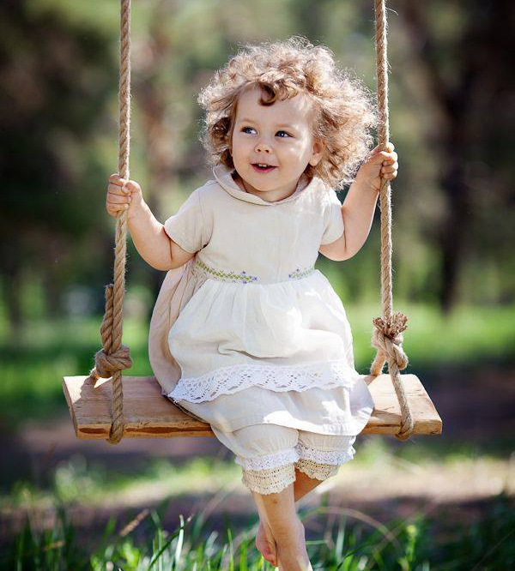
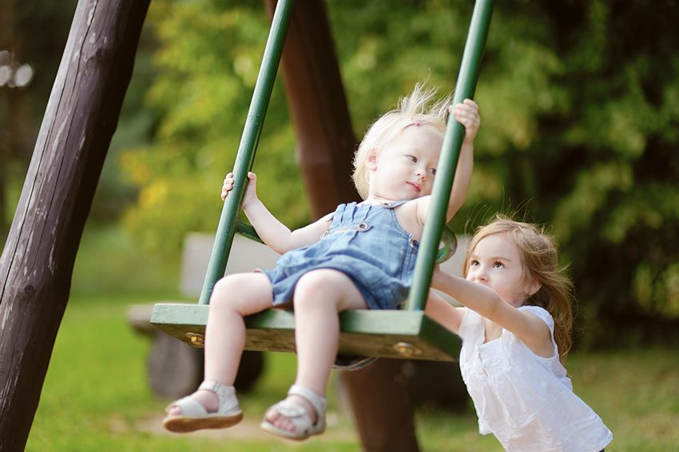
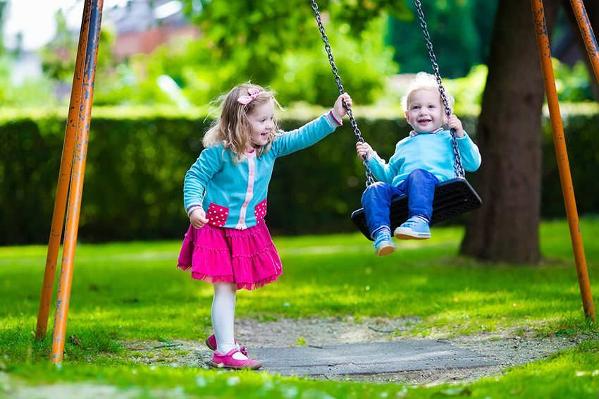
https://www.youtube.com/watch?v=YhCFQYe3DCo&feature=youtu.be
https://www.youtube.com/watch?v=niQQf38mhxc&feature=youtu.be

